Slide 1
স্বা
গ
ত
ম
শুভেচ্ছা সবাইকে

Slide 2
শিক্ষক পরিচিতি
রওশন শরীফ তানি
সহকারি শিক্ষক
বি,এম,সরকারি প্রাথমিক বিদ্যালয়
কাপ্তাই,রাংগামাটি

Slide 3
পাঠ পরিচিতি
শ্রেণিঃপঞ্চম
বিষয়ঃবাংলা
অধ্যায়ঃ৯
পৃষ্ঠাঃ৪১

Slide 4
শিখনফল
আজকের পাঠ শেষে শিক্ষার্থীরা-
শোনা
১.২.১ উচ্চারিত পঠিত বাক্য,কথা মনোযোগ সহকারে শুনবে।
২.১.১ প্রমিত উচ্চারণে ও ছন্দ বজায় রেখে কবিতাটি আবৃত্তি করতে পারবে।
বলা
পড়া
১.৫.২ বিরামচিহ্ন দেখে অর্থযতি বজায় রেখে সাবলিলভাবে কবিতাটি পড়তে পারবে।
লেখা
১.৫.১ পাঠে ব্যবহৃত শব্দ দিয়ে বাক্য তৈরি করতে পারবে।

Slide 5
এসো সবাই মিলে একটি ভিডিও দেখি
https://www.youtube.com/watch?v=fci5wcIrgnQ

Slide 6
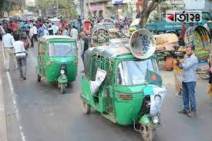
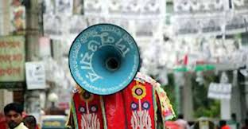
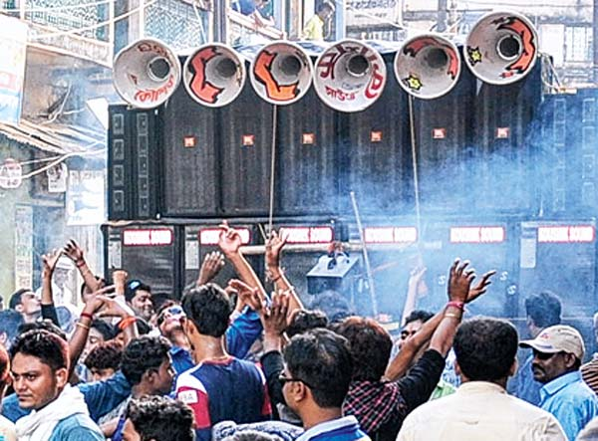
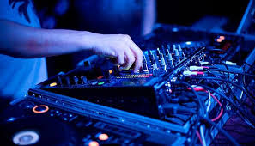
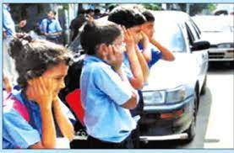
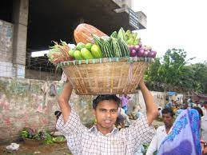
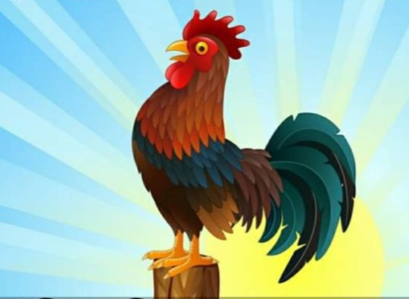
নিচের ছবিগুলোতে কি দেখতে পাচ্ছো
নানারকম শব্দ

Slide 7
আজকের পাঠ
(গরু ডাকে………………টুনটুনিটির।)

Slide 8
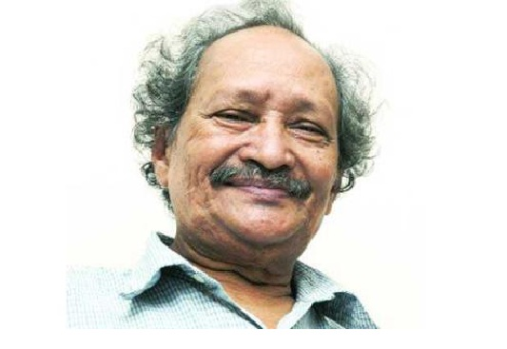
কবি পরিচিতি
সুকুমার বড়ুয়া বাংলাদেশের একজন প্রখ্যাত ছড়াকার।তিনি ১৯৩৮ সালের ৫ই জানুয়ারি চট্টগ্রামের রাউজান থানার বিনাজুরী গ্রামে জন্মগ্রহন করেন।তাঁর রচিত কয়েকটি গ্রন্থঃ পাগলা ঘোড়া,ভিজে বেড়াল,চন্দনা রঞ্জনার ছড়া,এলোপাতাড়ি,নানা রঙের দিন,চিচিংফাঁক প্রভৃতি।তিনি শিশুসাহিত্যে বাংলা একাডেমি পুরষ্কার লাভ করেছেন।
সুকুমার বড়ুয়া

Slide 9
শিক্ষকের আদর্শ পাঠ
গরু ডাকে,হাস ডাকে,ডাকে কবুতর
গাছে ডাকে শত পাখি সারা দিনভর।
মোরগের ডাক শুনি প্রতিদিন ভোরে
নিশিরাতে কুকুরের দল ডাকে জোরে।
দোয়েল চড়ুই মিলে কিচির মিচির
গান শুনি ঘুঘু আর টুনটুনিটির।
শহরের পাতি কাক ডাকে আর ডাকে
ঘুম দেয়া মুশকিল হর্ণের হাঁকে।
শব্দ দুষণ
সুকুমার রায়
সিডি চলে,টিভিচলে, বাজে টেলিফোন
দরজায় বেল বাজে,কান পেতে শোন।
গলিপথে ফেরিওয়ালা হাঁকে আর হাটে
ছোটদের হইচই ইসকুল মাঠে।
পল্লীর সেই সুরে ভরে যায় মন
শহুরে জীবনজ্বালা -শব্দদুষণ।

Slide 10
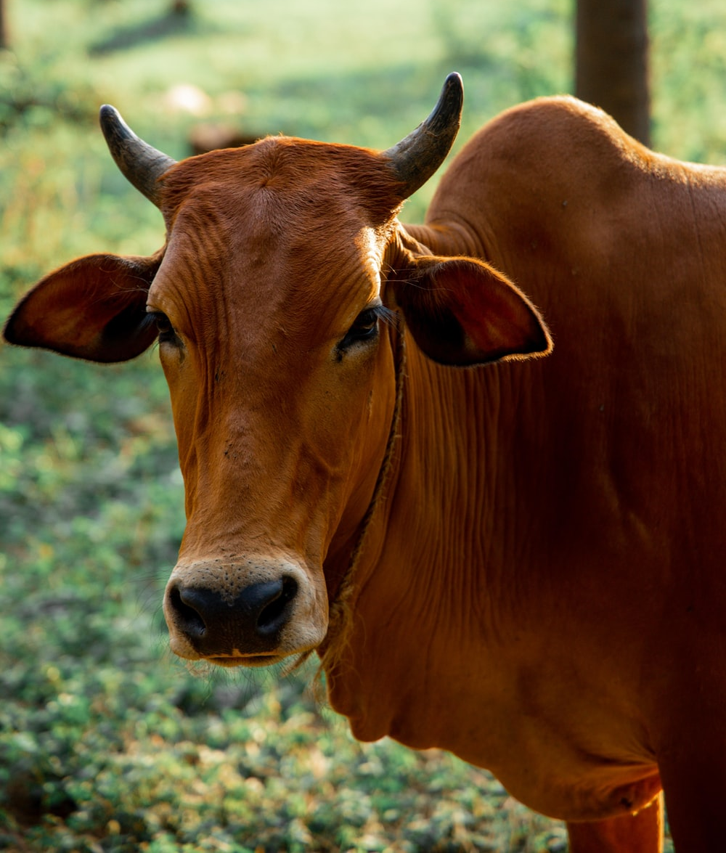
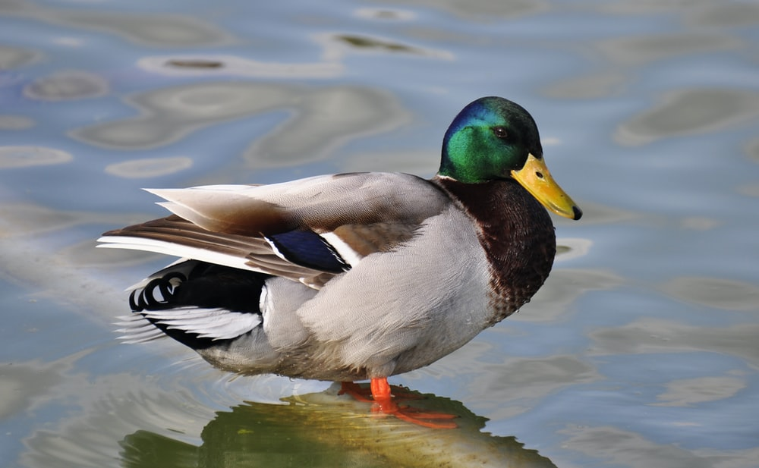
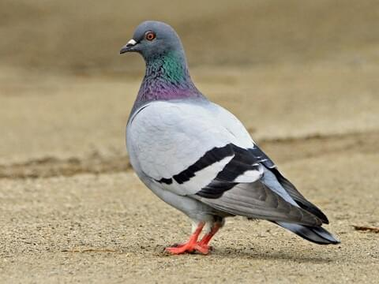
প্রমিত উচ্চারণে অনুশীলন
গরু ডাকে ,হাঁস ডাকে,ডাকে কবুতর

Slide 11
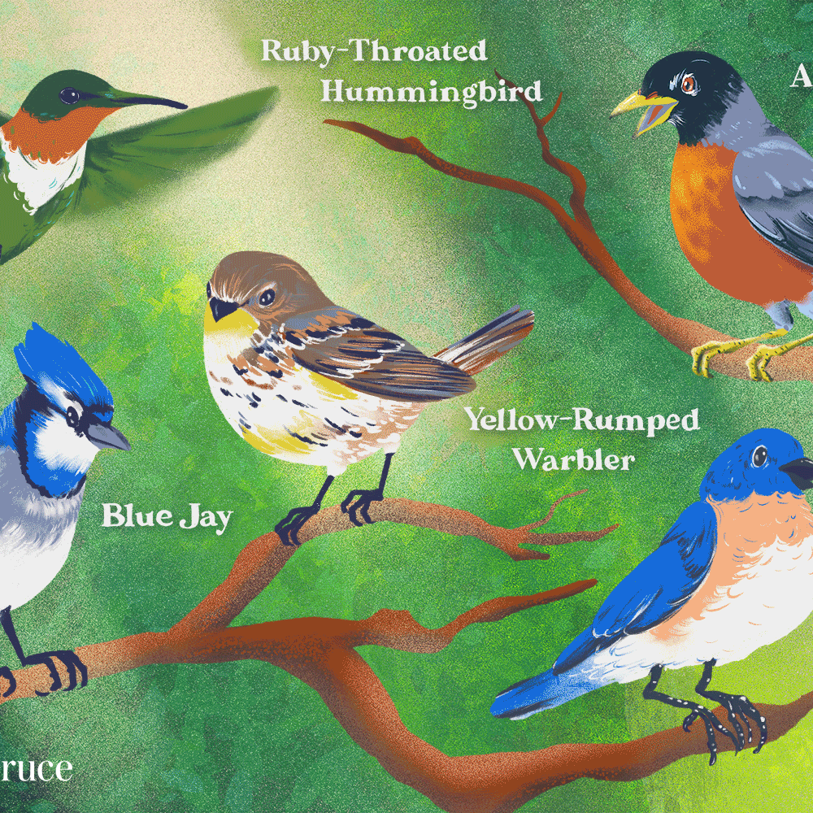
প্রমিত উচ্চারণে অনুশীলন
গাছে ডাকে শত পাখি সারা দিন ভর।

Slide 12
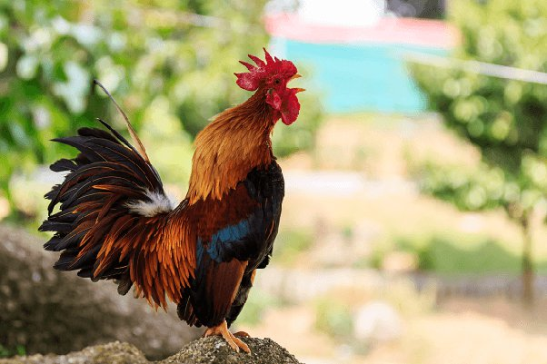
প্রমিত উচ্চারণে অনুশীলন
মোরগের ডাক শুনি প্রতিদিন ভোরে

Slide 13
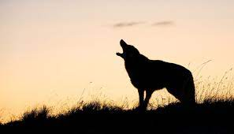
প্রমিত উচ্চারণে অনুশীলন
নিশিরাতে কুকুরের দল ডাকে জোরে।

Slide 14
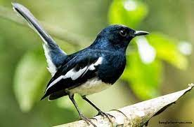
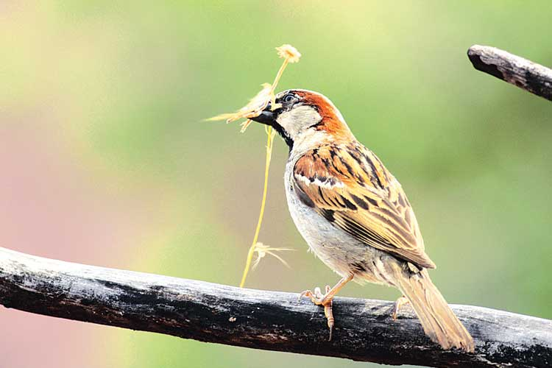
প্রমিত উচ্চারণে অনুশীলন
দোয়েল চড়ুই মিলে কিচির মিচির

Slide 15
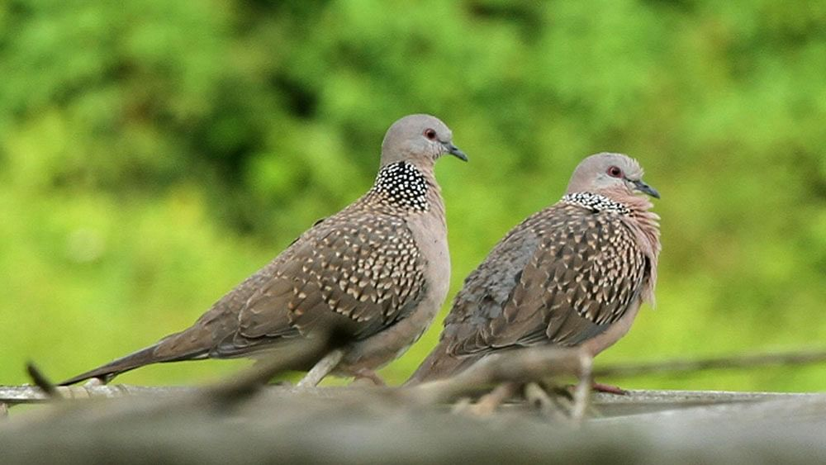
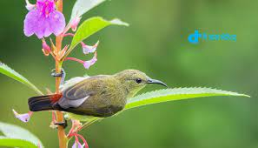
প্রমিত উচ্চারণে অনুশীলন
গান শুনি ঘুঘু আর টুনটুনিটির।

Slide 16
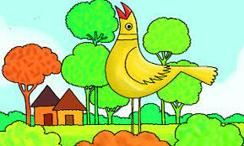
শিক্ষার্থীদের নিরব পাঠ
শিক্ষার্থীরা তোমরা তোমাদের পাঠ্যবই এর ৪১ পৃষ্ঠা খুলে কবিতাংশটুকু নিরবে পড়।

Slide 17
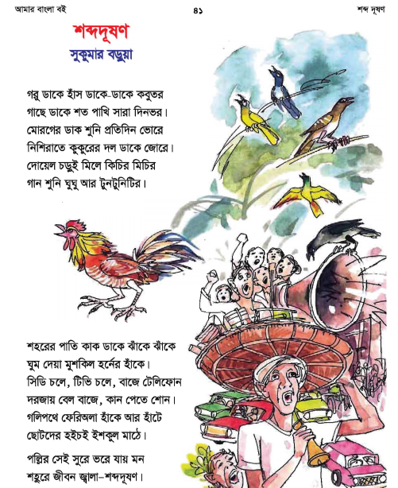
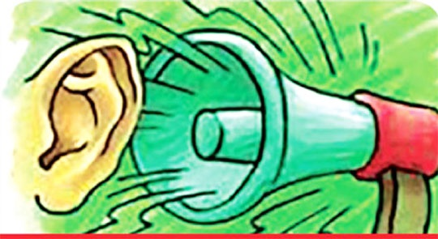
পাঠ্যবই এর সাথে সংযোগ

Slide 18
আজকের পাঠ থেকে নতুন শব্দ খুঁজে বের করি
শব্দদূষণ
নিশিরাত
কিচির মিচির

Slide 19
এসো নতুন শব্দগুলোর অর্থ জেনে নেই এবং তা দিয়ে বাক্য তৈরি করি
শব্দ
অর্থ
বাক্য
অত্যন্ত কোলাহলে
যে দূষণ হয়
শব্দদূষণের ফলে নানারকম শারীরিক
সমস্যা দেখা যায়।
শব্দদূষণ
নিশিরাত
গভীর রাত
নিশিরাতে কুকুরের ডাকে ভয় লাগে।
কিচির মিচির
পাখির ডাক
গাছে গাছে পাখির কিচির মিচির শুনতে বেশ ভালো লাগে।

Slide 20
একক কাজ
প্রমিত উচ্চারণে কবিতাংশটুকু আবৃত্তি করো

Slide 21
জোড়ায় কাজ
পরের চরণগুলো মিলিয়ে পড়
১।গরু ডাকে ,হাঁস ডাকে,ডাকে কবুতর
২।মোরগের ডাক শুনি প্রতিদিন ভোরে
৩।দোয়েল চড়ুই মিলে কিচির মিচির

Slide 22
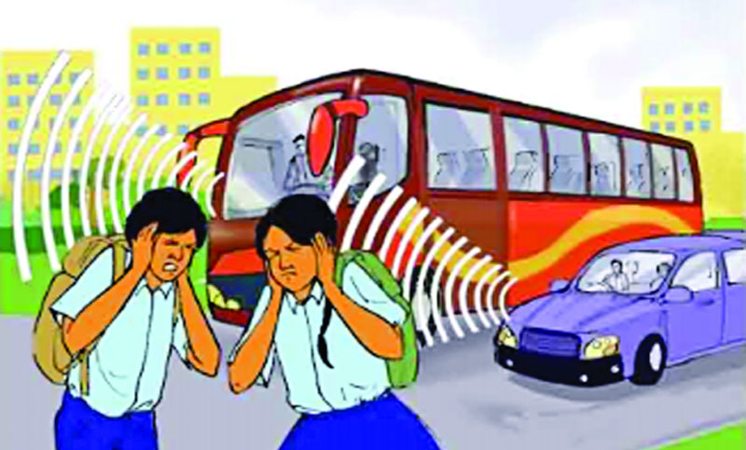
মূল্যায়ন
১।নিশিরাতে কিসের ডাক শোনা যায় ?
২।মোরগ কখন ডাকে ?
৩।শব্দদুষন বলতে কি বোঝ ?

Slide 23
সবাইকে ধন্যবাদ

